Slide 1
Amazon站内站外推广方法及内容概述

Slide 2
Amazon站内流量来源
站内搜索：客户的search term和我们的listing匹配时，展现搜索结果
类目搜索：客户通过目标产品所在的类目来筛选产品；
Amazon 站内流量来源
运营模块：客户通过Amazon的运营模块(如站内Deals)或者内部导航来筛选产品；
站内SEM: Sponsored Ads、Display Ads 、Amazon Affiliate Ads
买家主动
卖家主动

Slide 3
Amazon站内流量来源
由A9算法决定的产品搜索排序对于Amazon站内营销的影响十分巨大
1、在亚马逊平台站内搜索流量将近占掉最后着陆到产品详情页流量的一半；
2、站内搜索流量是目前亚马逊站内平均转化率最高的流量 ；
站内搜索

Slide 4
Amazon站内流量来源
Factors Influencing the Ranking
编号 |  | 内容
1 | Best Seller | 销量越高，排名正影响越大；
2 | Product Review | 评论数量，评论星级，近期评论的频率，评论的质量 越好，排名正影响越大；
3 | Answered questions | listing顶端，直接影响转化率，间接影响Best Seller;
4 | Image | 图片的尺寸和质量直接决定着listing的质量；
5 | Page/session time Bounce Rate | 页面停留时间时间越长、跳出率越低，对排名正影响越大；
6 | Listing完整性 | 创建Listing的时候，属性填写的越完整，Listing的完整性越全面；
7 | Relevance 相关性 | 产品特征Bullet Points完整性+产品描述Product Description丰富性
8 | 订单处理速度 | 处理订单的高效快速会对排名有正影响；
9 | 可售库存 | 较低的可售库存可能会有更高的退款率和取消率，从而影响产品的排名；
10 | 完美订单率POP | 衡量有多少订单完美得处理完，从买家点击“Add to Cart”到产品到买家手中；
11 | 订单缺陷率ODR | 缺陷订单的比例（买家差评/A-to-Z争议/任何运输问题/信用卡拒付）

Slide 5
Amazon站内流量来源
类目搜索流量
标题、类目提交的相关性

Slide 6
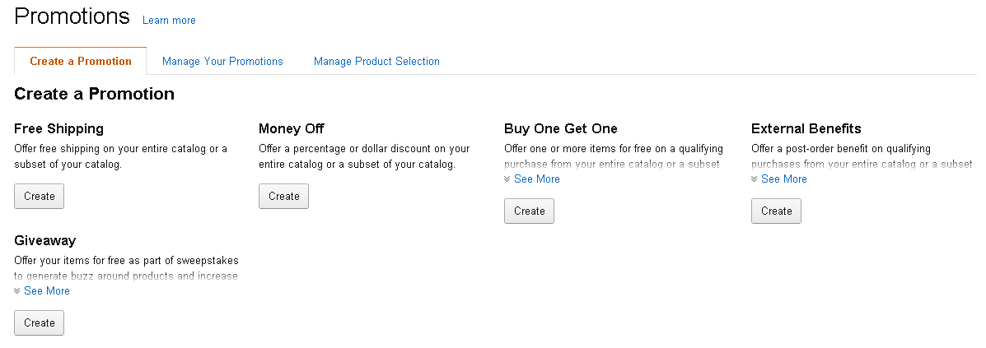
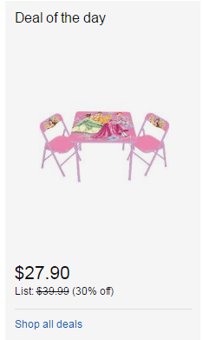
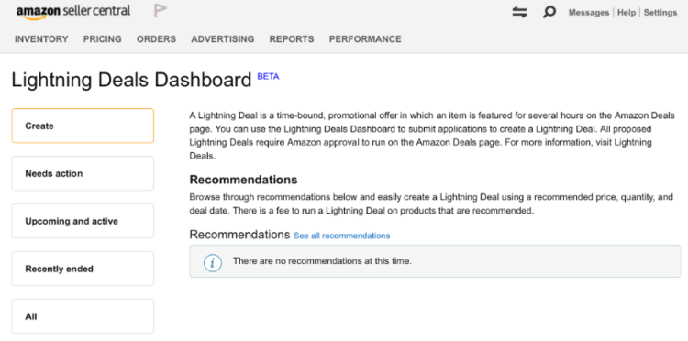
Amazon站内流量来源
站内运营

Slide 7
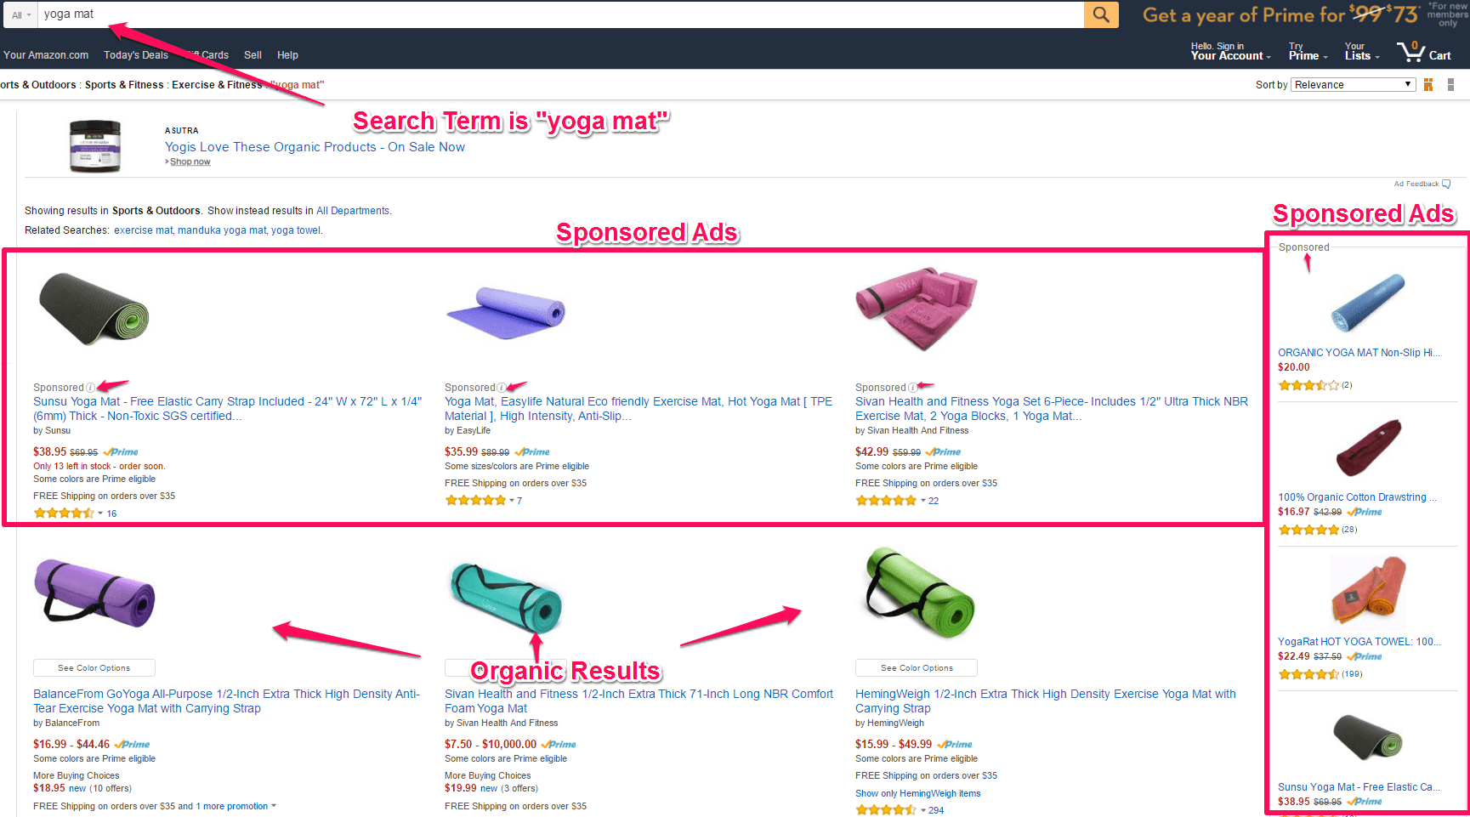
Amazon站内流量来源
Amazon Sponsored Products Ads

Slide 8
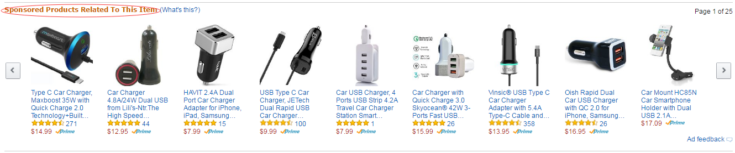
Amazon站内流量来源
Amazon Sponsored Products Ads
1、站内搜索结果页的第一排；
展示位置
2、站内搜索结果页右边测边栏；
3、Listing页面的下方；

Slide 9
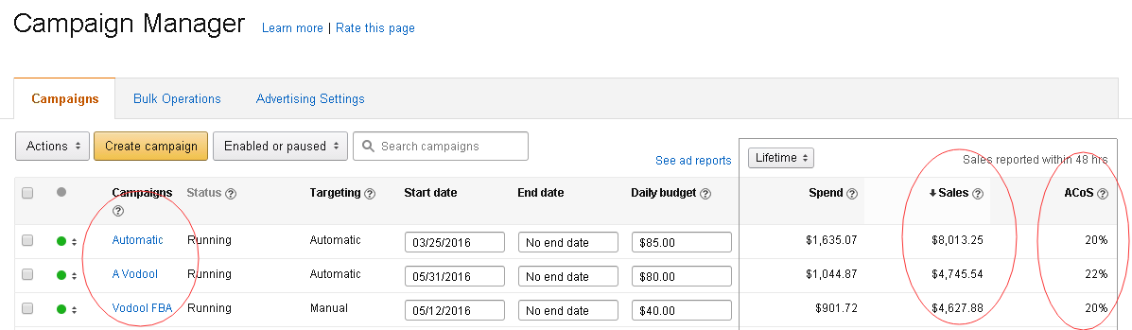
Amazon站内流量来源
Amazon Sponsored Products Ads
1、建立广告系列；
2、选择广告系列Targeting方式：自动（系统自动匹配产品相关的关键字）or 手动（手动添加关键字）；
3、设置广告组和关键字的出价；

Slide 10
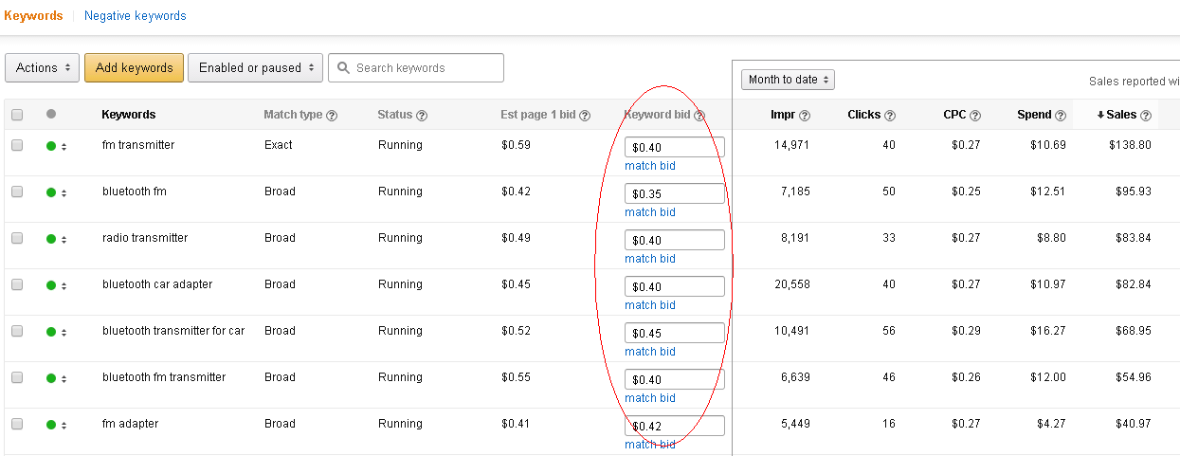
Amazon站内流量来源
Amazon Sponsored Products Ads

Slide 11
Amazon站内流量来源
Amazon Sponsored Products Ads
1、出价（Bid）：CPC计价的费用最终是由第二名的出价+第一名与第二名之间差价的百分比+Listing的表现，综合得出；
误区：出价越高，广告效果越好
Factors
2、点击率（CTR）：CTR越高，广告效果越好，同等bid情况下位置越靠前；
CTR低的解决办法：优化Listing的主图+Title+Kewords+Search Term
3、订单转化率 (Conversions Rates)：转化率是决定自然排名和广告排名的核心因素；
转化率越高，同等bid情况下位置越靠前；
影响转化率的因素：Review & Feedback 数量和质量；
误区：新品刚上线马上去投广告，基本上花费高转化差；

Slide 12
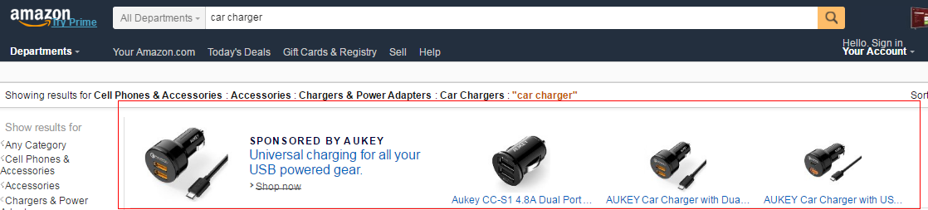
Amazon站内流量来源
Amazon Display Ads 亚马逊站内展示广告
搜索结果页面的顶部：包含图片、广告文案、产品 Headline Search Ads

Slide 13
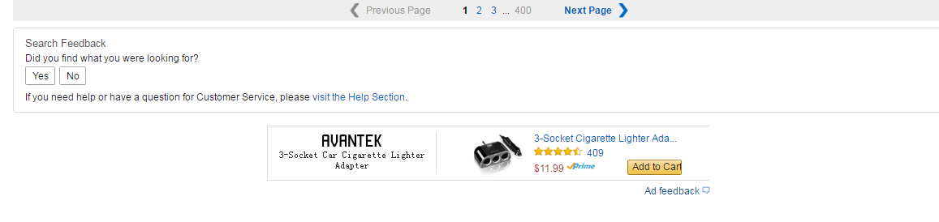
Amazon站内流量来源
Amazon Display Ads 亚马逊站内展示广告
搜索结果页面的底部：包含图片、广告文案、产品

Slide 14
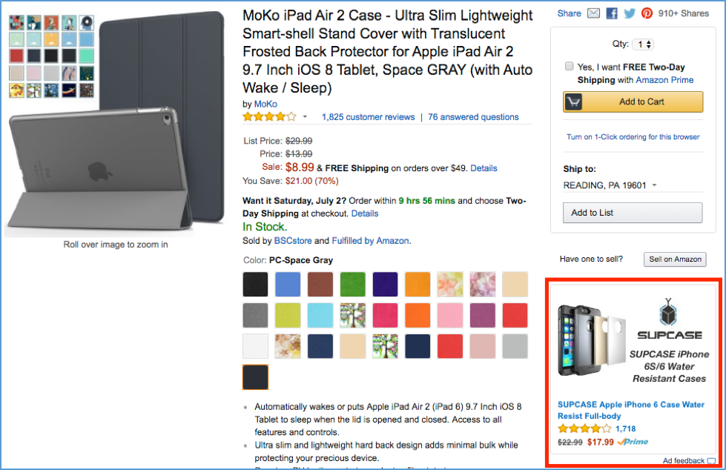
Amazon站内流量来源
Amazon Display Ads 亚马逊站内展示广告
Listing页面右下角

Slide 15
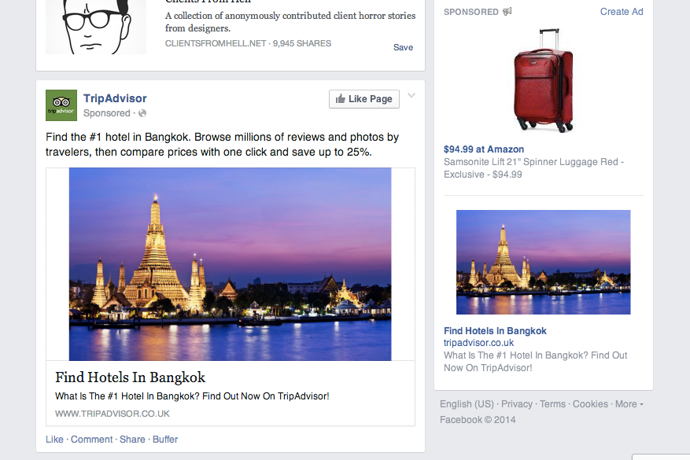
Amazon站内流量来源
Amazon Display Ads 亚马逊站内展示广告
再营销Remarketing-FB广告位

Slide 16
Amazon站内流量来源
Amazon Display Ads 亚马逊站内展示广告
广告申请条件
大卖家开放https://www.youtube.com/watch?v=UJkvej9Vfiw
需要登录帐号查看具体的标准，回头跟penny确认帐号登录

Slide 17
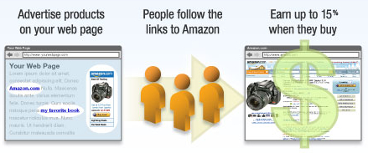
Amazon站内流量来源
Amazon Affiliate Ads 亚马逊联盟广告
Join Amazon Affiliate Program

Slide 18
Amazon站内流量来源
Amazon Affiliate Ads 亚马逊联盟广告
Join Amazon Affiliate Program
Upload Creatives: Banner、Coupon、Data feed
Recruitment Affiliates
加入联盟计划
优化制作促销创意素材
招募联盟商
Advertisers or Publishers

Slide 19
Amazon站内流量来源
Amazon Affiliate Ads 亚马逊联盟广告
佣金比例
Factors
产品单价
创意形式
平台自动招募
客服经理协助招募
推广联盟program招募
联盟商数量和活跃度

Slide 20
Amazon站外流量来源
SNS (Facebook、Twitter、Youtube、Vk、Instagram、Google+、Pinterest…）
推广形式：Post、Group、Ads、Influencer Marketing 缺点：见效缓慢，定位不精确
站
外
流
量
来
源
SEM (Google Display Network、 Taboola、Outbrain… ）
推广形式：图片广告、内容营销 缺点：流量定位不精准，成本大，ROI低
Referral (Blog、 Evaluation 、Deals、Coupon…）
推广形式：图片广告、内容营销 缺点：流量定位不精准，成本大，ROI低
所有的Amazon站外引荐流量都不好跟踪订单销售额

Slide 21
Amazon站外流量来源
SNS引流渠道
平台综合性：Facebook、Youtube、Twitter
受众细分：INS、Pinterest
适合时尚类、服装类等产品
地域受众：VK、Line
决定因素：粉丝精准性、粉丝活跃度

Slide 22
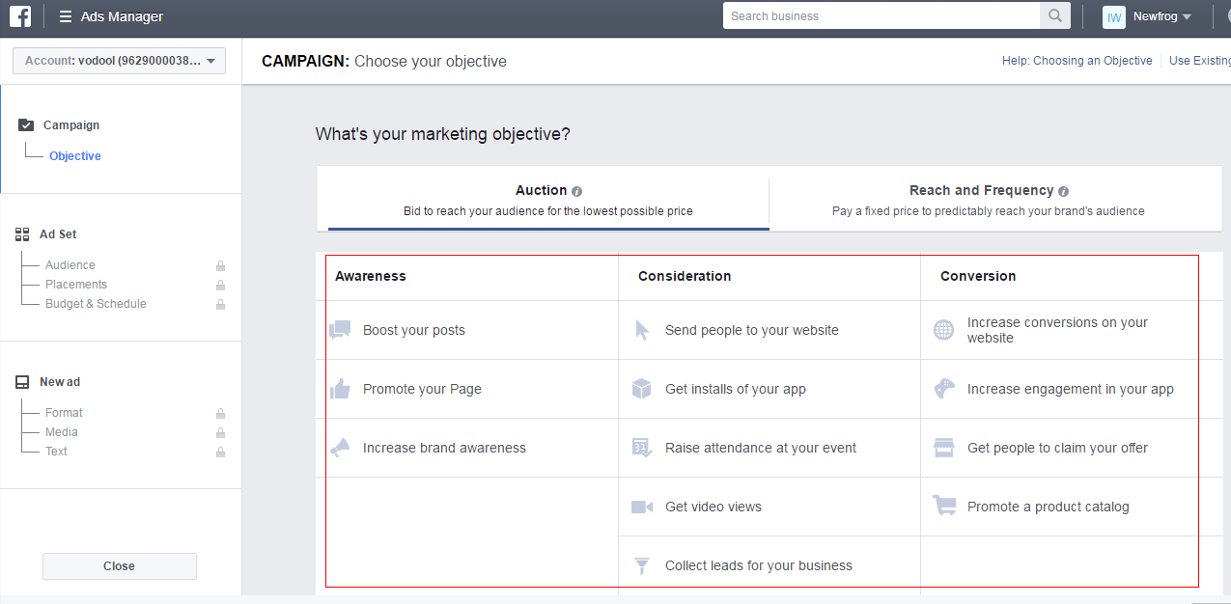
Amazon站外流量来源
SNS引流渠道——Facebook
确定广告目标

Slide 23
Amazon站外流量来源
SNS引流渠道——Facebook
第一类：Boost Traffic to Your Post 推广发帖内容
Boost Your Posts
速推帖子
Promote Your Page
推广主页点赞
Increase Brand Awareness
提高品牌知名度

Slide 24
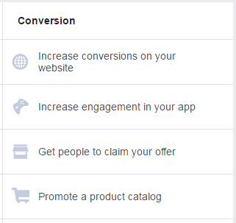
Amazon站外流量来源
SNS引流渠道——Facebook
第二类：Boost Traffic to Your Products推广产品
1、增加网站转化
2、增加APP使用率
3、吸引用户领取优惠
4、推广产品目录

Slide 25
Amazon站外流量来源
SNS引流渠道——Facebook
第二类：Boost Traffic to Your Products推广产品
Display Ads
Remarketing Ads
根据人群的地理位置、年龄、兴趣、国家、语言定位
根据浏览过网站的用户的行为细分人群定位
New Users
Returning Users

Slide 26
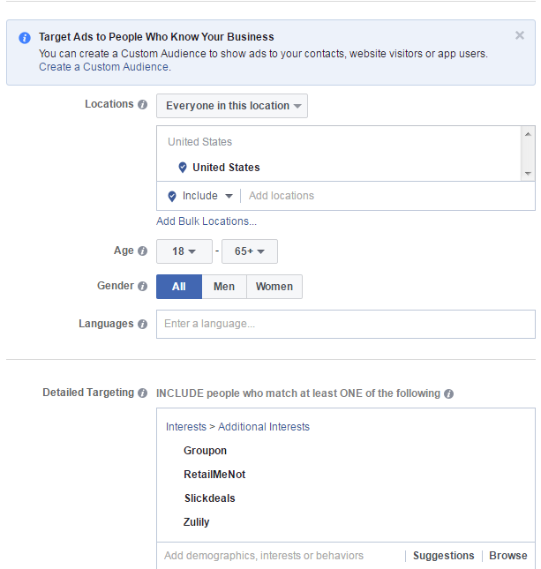
Amazon站外流量来源
SNS引流渠道——Facebook
第二类：Boost Traffic to Your Products推广产品-----Display Ads
国家定位
语言定位
年龄性别定位
兴趣定位
优点：快速导入流量；
确定：定位不精准，花费巨大；

Slide 27
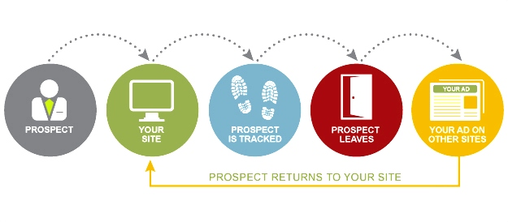
Amazon站外流量来源
SNS引流渠道——Facebook
第二类：Boost Traffic to Your Products推广产品-----Remarketing Ads
再
营
销
原
理
Key Point:
1、安装FB自定义像素pixel在网站上跟踪客户cookies和浏览行为；
2、创建自定义受众群体；
3、针对这些自定义受众（老访客）投放广告；

Slide 28
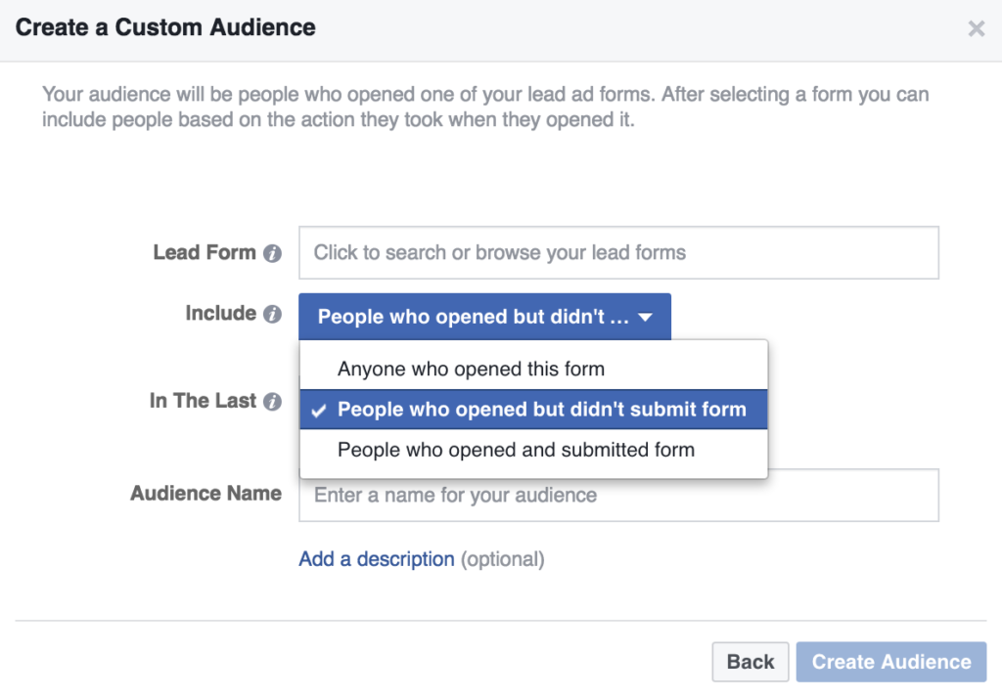
Amazon站外流量来源
SNS引流渠道——Facebook
第二类：Boost Traffic to Your Products推广产品-----Remarketing Ads
优点：定位精准，老访客转化可能性会更高；
要求：
1、有自己的独立网站并且具备一定的流量；
2、选品要具有价格、产品卖点优势；

Slide 29
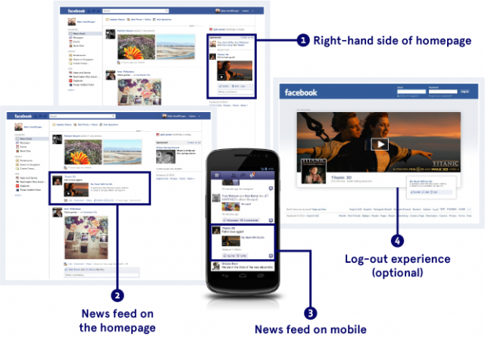
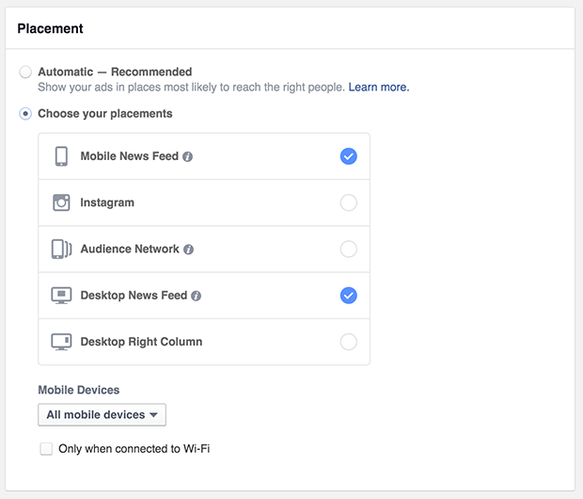
Amazon站外流量来源
SNS引流渠道——Facebook
各种AD在PC端、移动端的展示位置

Slide 30

Amazon站外流量来源
SNS引流渠道——
自拍视频，培养粉丝，引荐流量
1
寻找产品匹配度较高的大V帮忙拍视频引荐流量
2
Youtube视频广告
3

Slide 31
Amazon站外流量来源
SNS引流渠道——
1
见效时间慢，自行拍摄视频对设备、剪辑、后期有较高需求，投入较大；
2
开发与产品相关度匹配较高的红人时间成本较大，需邮件沟通，ROI不可控；
3
烧钱，视频广告点击流量惊人，花费巨大，转化较差；

Slide 32
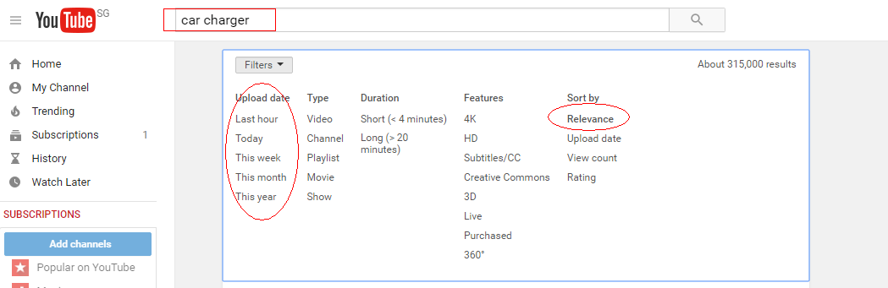
Amazon站外流量来源
SNS引流渠道——
利用产品核心关键字搜相关视频，再跟进视频拍摄者上传视频的频度、视频互动情况、最近视频上传时间筛选
红人资源

Slide 33
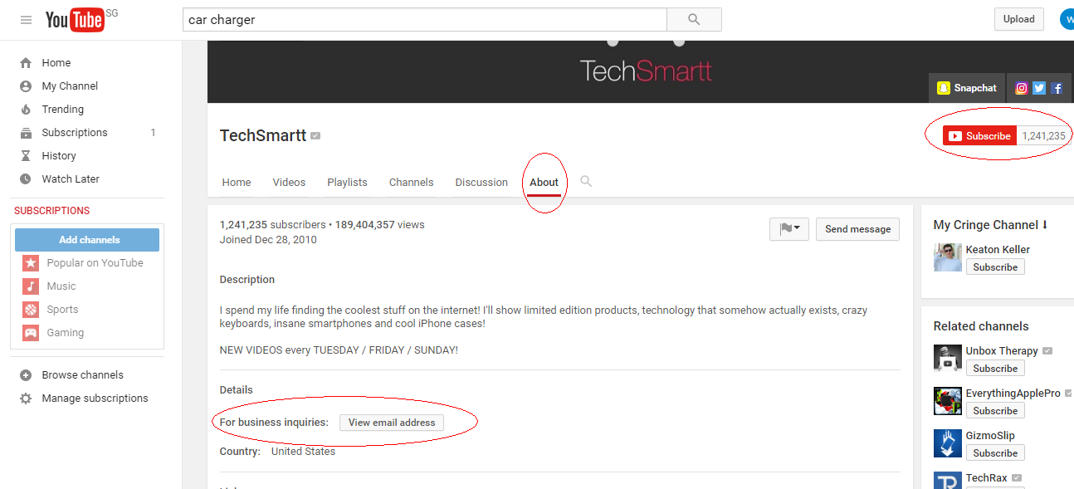
Amazon站外流量来源
SNS引流渠道——
筛选出红人资源后，进入About 页面，底部一般可以查到Business Email联系方式，然后邮件沟通合作

Slide 34

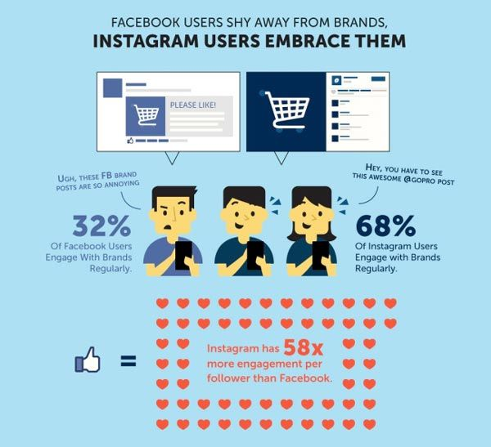
Amazon站外流量来源
SNS引流渠道——
Facebook VS Instagram
INS交互更深，吸取POST内容几率更大
Instagram对图片要求较高，推广产品最好是
创意十足或者构图完美的产品及场景图片

Slide 35
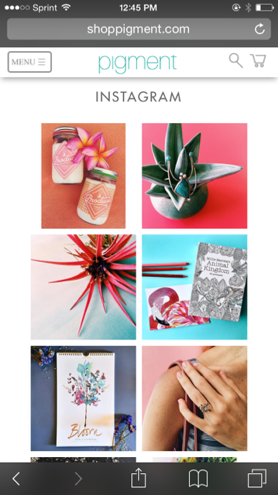
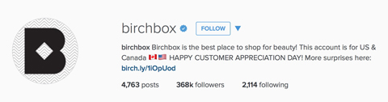
Amazon站外流量来源
SNS引流渠道——
Promote Instagram On Your Website (产品详情页、网站嵌入更多的INS交互分享机会）
Include a Link on Instagram（创建你的店铺或者网站链接）

Slide 36
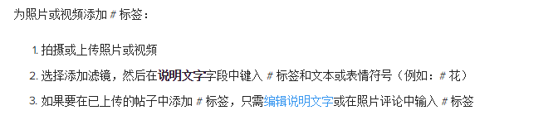
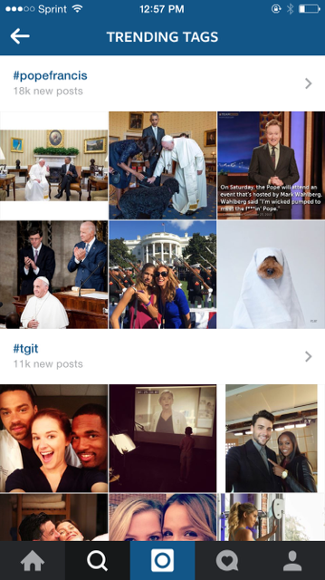
Amazon站外流量来源
SNS引流渠道——
Take Advantage of Hashtag
添加适合和适量的Hashtag ,有助于你发布的视频或者照片增加曝光和
获得互动

Slide 37
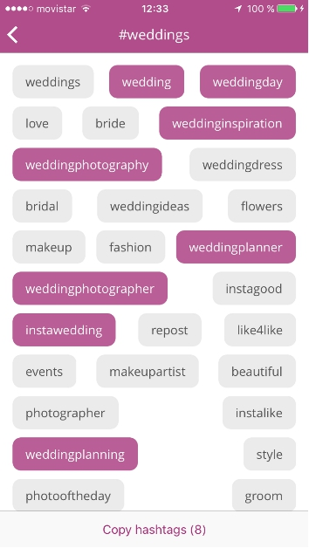
Amazon站外流量来源
SNS引流渠道——
Hashtag可以利用手机端工具Grama获得

Slide 38
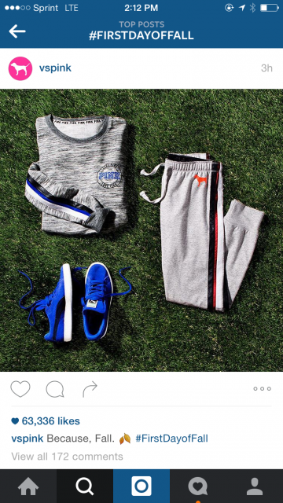
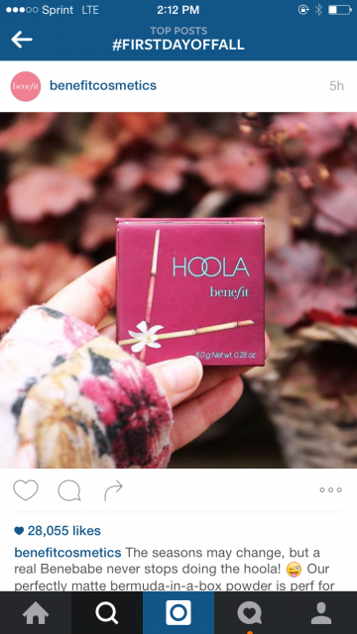
Amazon站外流量来源
SNS引流渠道——
Use High Quality Images 创建高质量的照片
设备要求：大光圈镜头
拍摄场景：户外

Slide 39
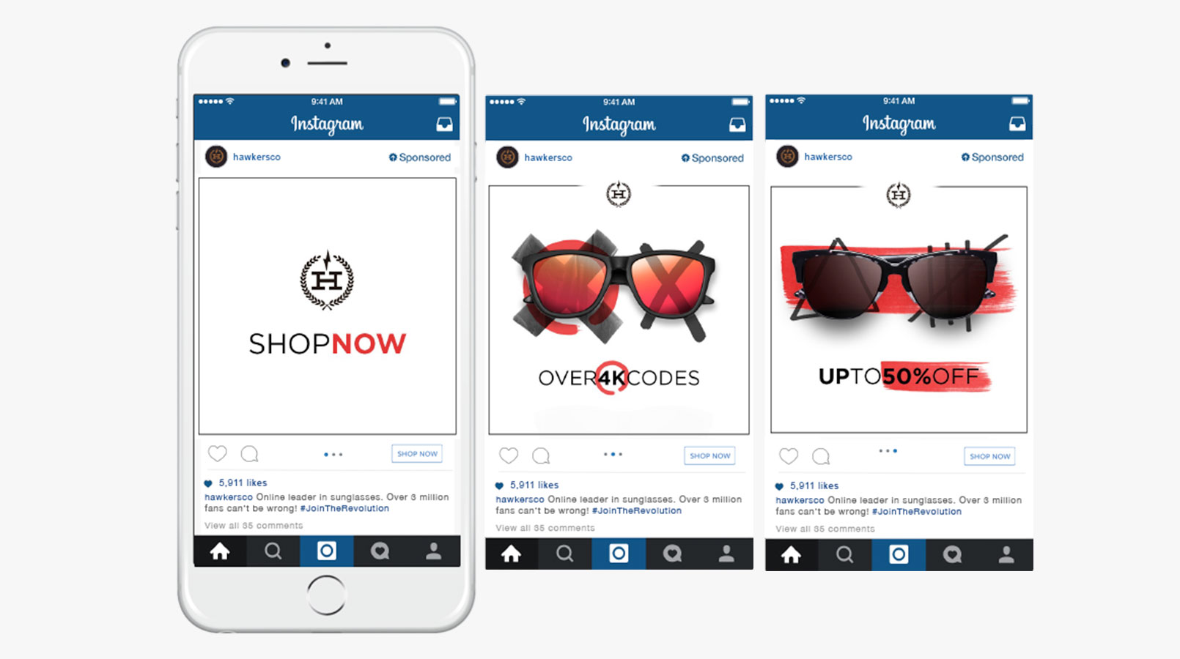
Amazon站外流量来源
SNS引流渠道——
Create Call to Action Image
创建“立刻行动”的主题图片

Slide 40
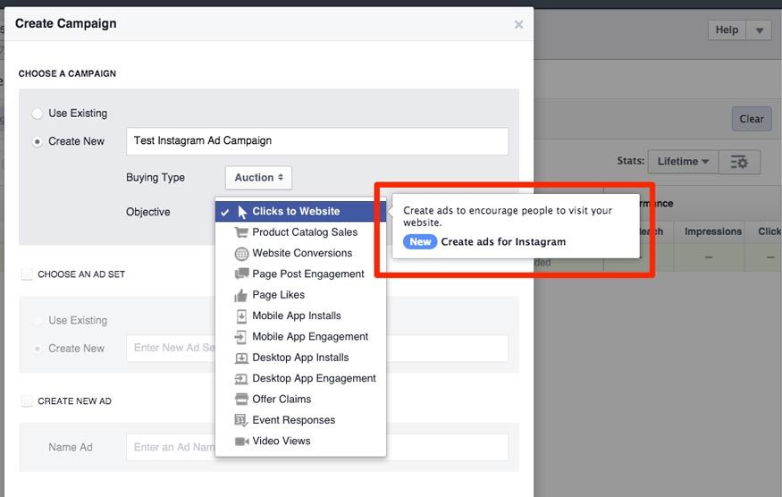
Amazon站外流量来源
SNS引流渠道——
Invest in Instagram Ads 参与Instagram 广告
在Facebook后台创建INS广告

Slide 41
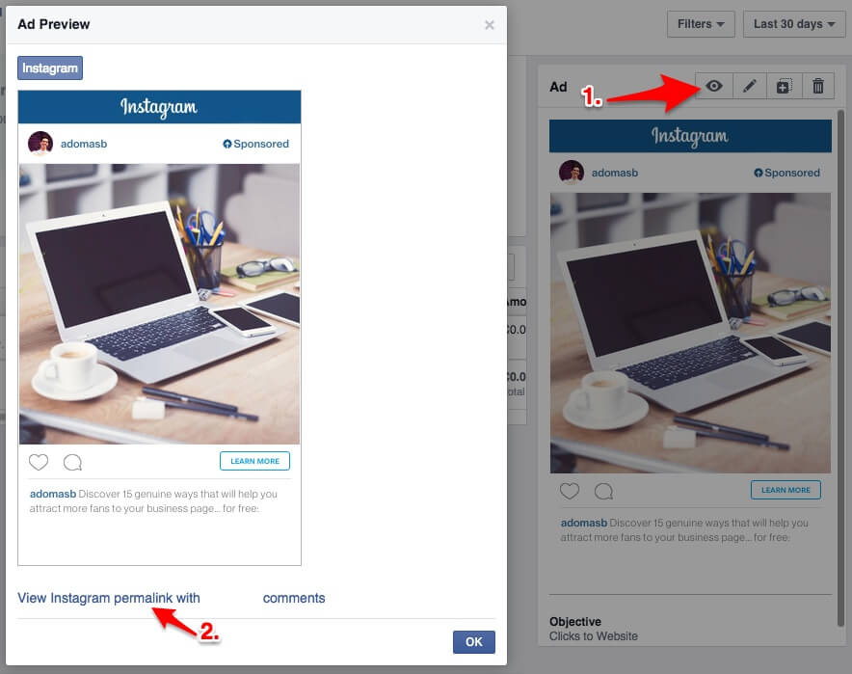
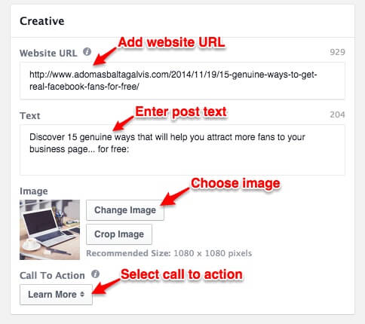
Amazon站外流量来源
SNS引流渠道——
Invest in Instagram Ads 参与Instagram 广告

Slide 42

Amazon站外流量来源
SNS引流渠道——
适合推广产品：美妆、时尚、服装类产品

Slide 43
Amazon站外流量来源
SNS引流渠道——
你的Pin要有较高的排名和曝光
Boost Traffic from Pinterest
你的Pin的内容要足够丰富：使用Richpin
Pin站内排名的SEO因素非常关键
你的Pin要有足够的互动入口：网站Share接口

Slide 44
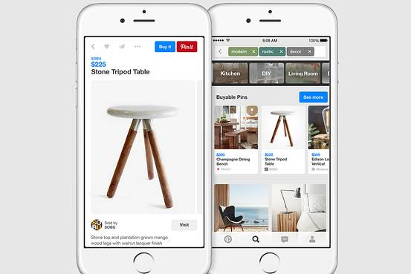
Amazon站外流量来源
SNS引流渠道——
完善基本信息
1、头像
2、简介
3、需要确认的网站

Slide 45
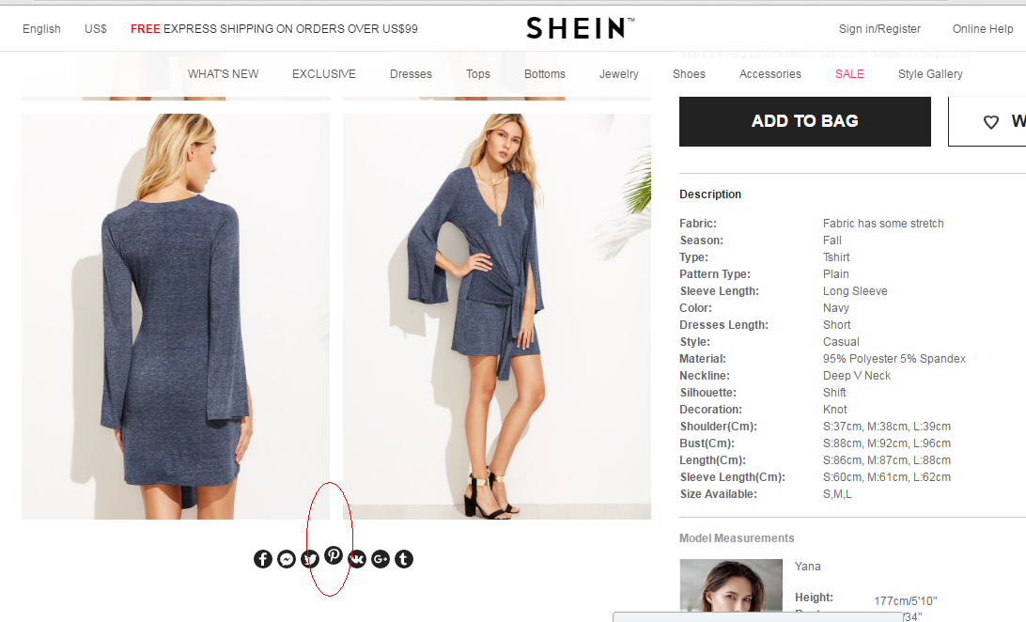
Amazon站外流量来源
SNS引流渠道——
网站交互设置
Listing页面添加add to pin标签

Slide 46
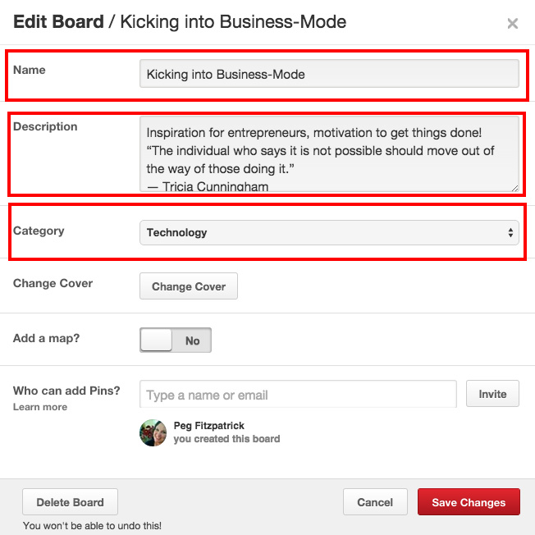
Amazon站外流量来源
SNS引流渠道——
注意Name、Description合理嵌入关键字
完善Board信息

Slide 47

Amazon站外流量来源
SNS引流渠道——
策划活动
提升帐号的活跃度
加入群组
坚持更新
帐号越活跃，排名权重越高
做Pinterest的关键是内容、互动、然后要注重SEO

Slide 48
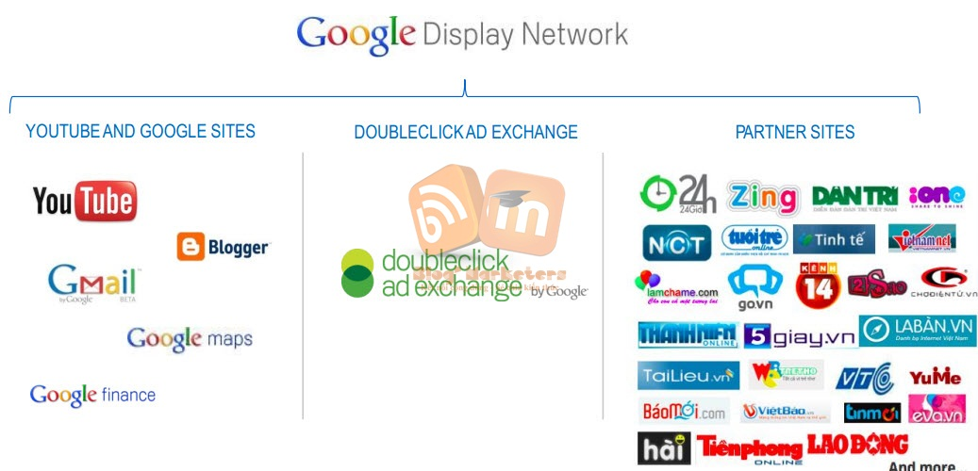
Amazon站外流量来源
SEM引流渠道——Google Display Network
广告展示平台

Slide 49
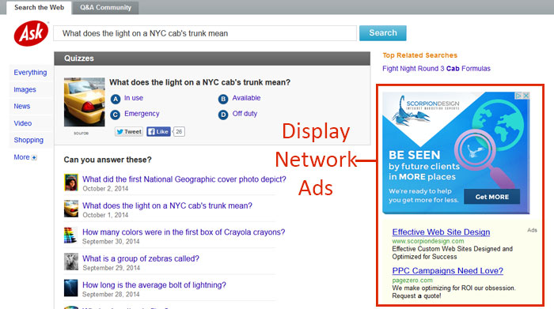
Amazon站外流量来源
SEM引流渠道——Google Display Network
广告形式
图片广告为主
兼有文字广告

Slide 50
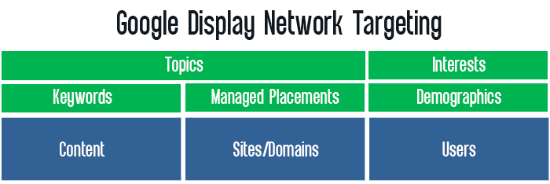
Amazon站外流量来源
SEM引流渠道——Google Display Network
通过关键字、展示网站的内容、客户群的兴趣、属性特征来target audience,进而投放展示广告

Slide 51
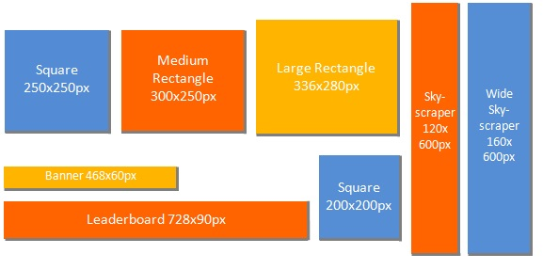
Amazon站外流量来源
SEM引流渠道——Google Display Network
广告图尺寸标准
GDN 广告形式的特征：定位多样化，引流速度快，定位精准性较低，转化率较低

Slide 52
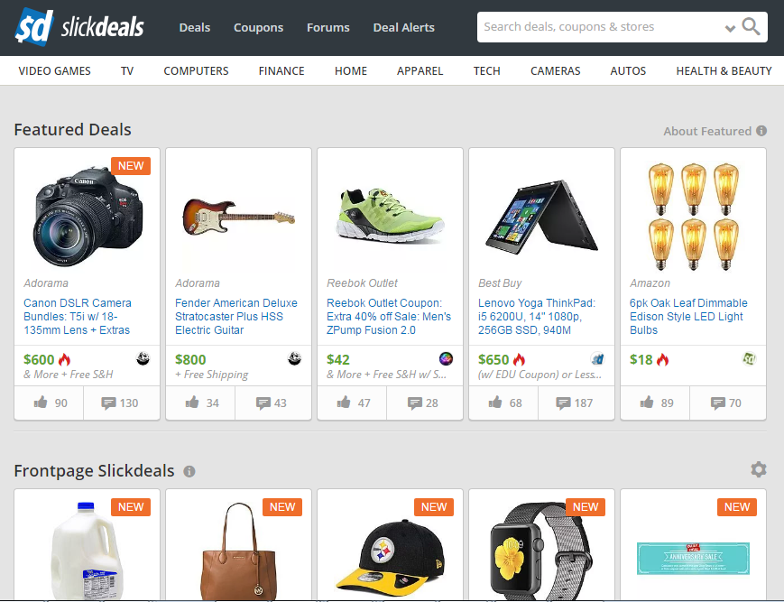
Amazon站外流量来源
Referral——Deals红人
Deals+Coupon 网站
1、流量巨大
2、折扣促销信息丰富
3、转化率高

Slide 53
Amazon站外流量来源
Referral——Deals红人
编号 | Site
1 | Slickdeals.net
2 | Fatwallet.com
3 | Hotukdeal.com
4 | Ozbargain.com.au
5 | Redflagdeal.com
6 | Dealabs.fr
7 | Mysku.ru
Amazon Listing 在Deals站引流各个站要求不一样
以Slickdeals为例：
1、1000 + Feedback
2、产品要 50+ reviews
3、至少 80% 要在 fakespot.com 是好评（20% low quality）
常见折扣网站
不管哪个平台，良好的FB&Reviews,较好的Listing表现和转化，对于成功合作红人并且发布后的转化有着正影响

Slide 54
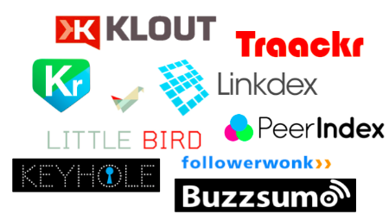
Amazon站外流量来源
Referral——Deals红人
开发红人资源的方法
第三方网站开发红人资源

Slide 55

Amazon站外流量来源
Referral——Deals红人
开发红人资源的方法
1、红人中介
2、发布任务
3、主动搜索

Slide 56
Amazon引流推广
较高的转化
先做好站内
再做好站外
Amazon引流推广的原则

Slide 57
谢 谢 大 家

